Slide 1
Stadsutveckling Öster
Nuläge 2022-02

Slide 2
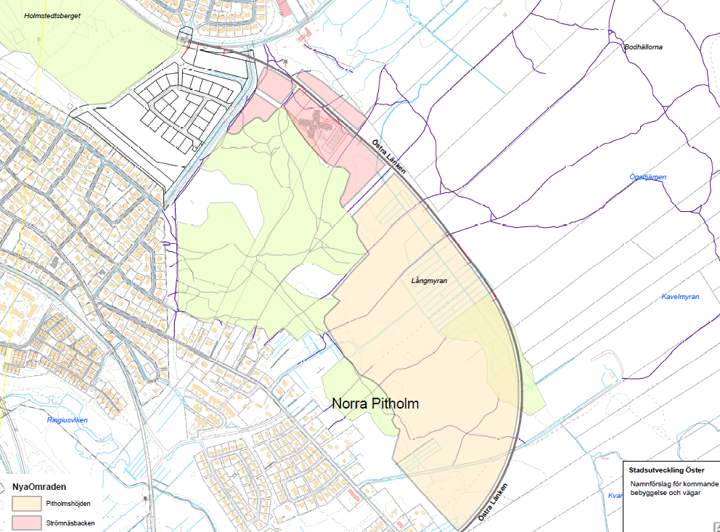
Strömnäsbacken/Pitholmshöjden översikt
År 2030 kommer området att ge plats åt cirka 600 bostäder för cirka 1000 - 1400 invånare.

Slide 3
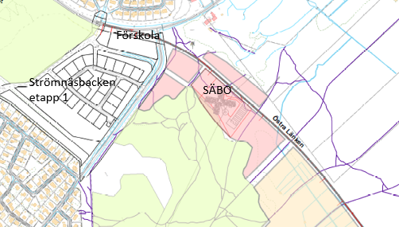
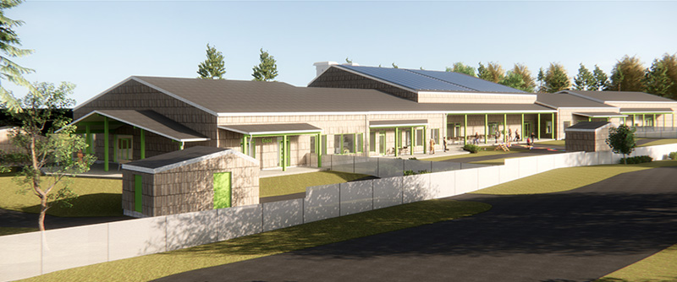
Strömnäsbackens förskola
Invigning höst 2021.
10 avdelningar, ersätter 7 avdelningar på Cypressen, Munkberga och Skogsbacken som stängts ner.

Slide 4
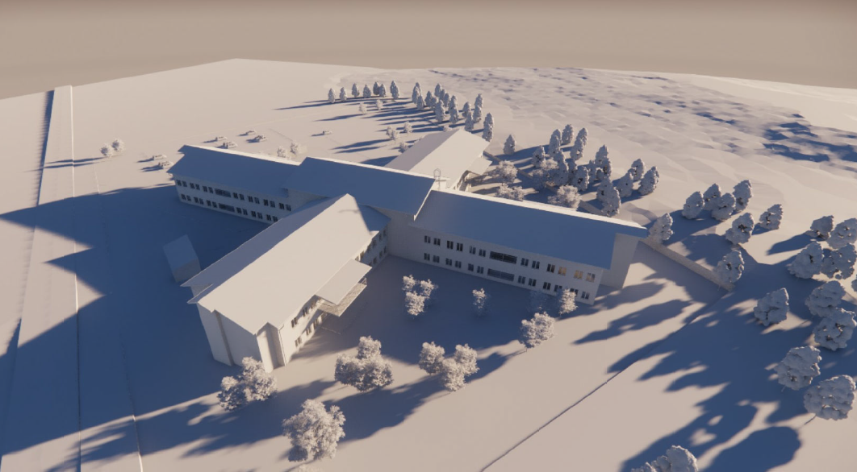
Skogsgården, Demensboende och kompetenscentrum
80 lägenheter. Byggstart vår 2022. Planerad inflyttning 2024-2025

Slide 5
Strömnäsbacken, elevbygge PiteBo
PiteBo har reserverat yta för elevbyggen, planerad byggstart 2026.

Slide 6
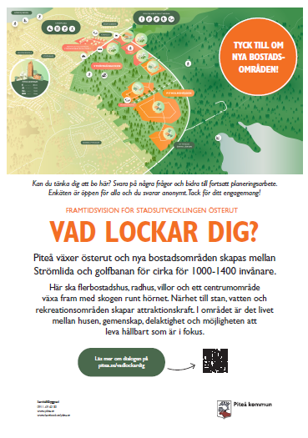
Medborgardialog
För att fånga upp medborgarnas synpunkter och intresset av att bo Strömnäsbacken och Pitholmshöjden har en medborgardialog utförts.
Medborgardialogen har bestått av en webbenkät, barndialog samt information och marknadsföring via vepor, skyltar, vykort, sociala medier, digitala skärmar, webb mm
Dialogen har pågått mellan
2021-12-07 – 2022-01-31
Drygt 400 svarande , sammanställning pågår.

Slide 7
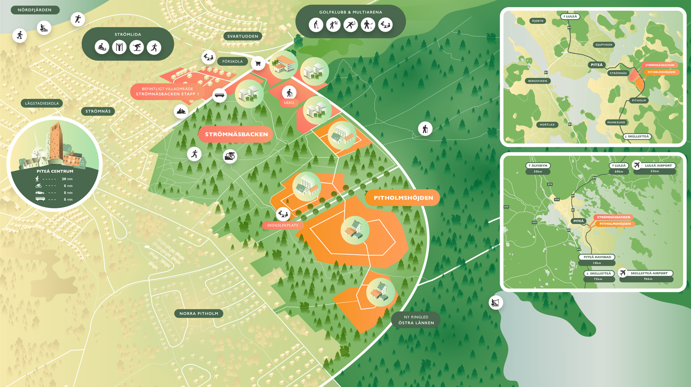
Strömnäsbacken och Pitholmshöjden

Slide 8
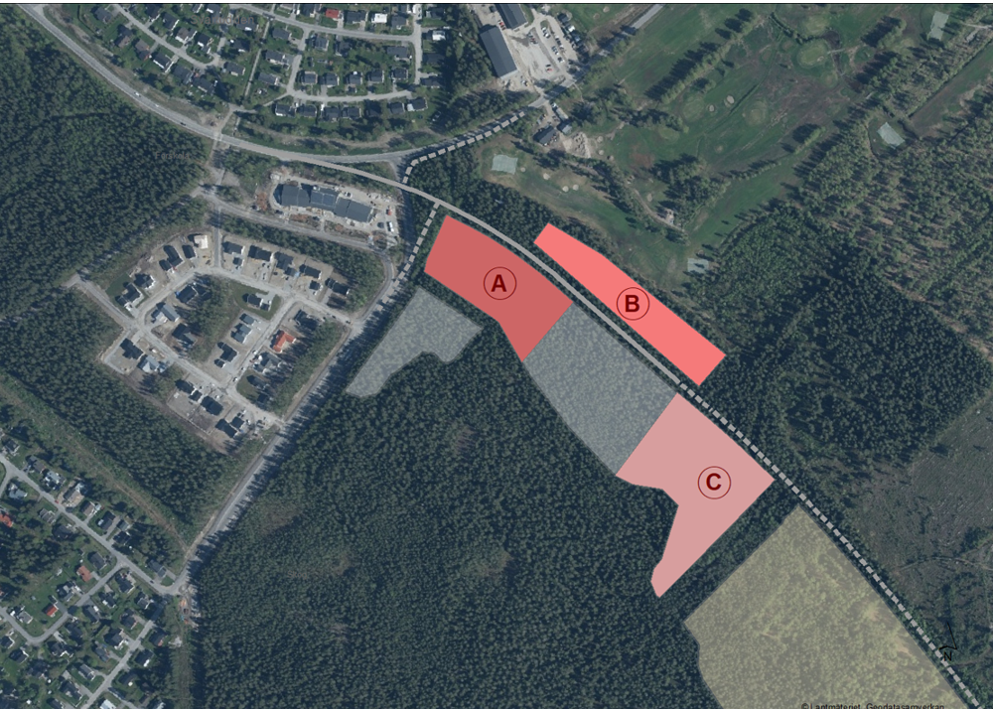
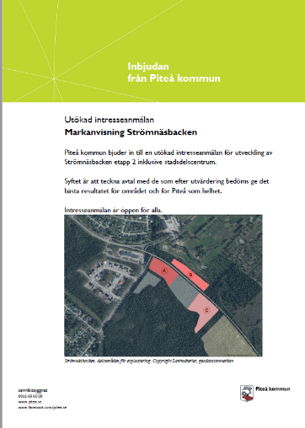
Strömnäsbacken, byggnation
Det är totalt tre ytor (A, B och C) som finns tillgängliga för bebyggelse med en byggstart inom tre år.
Fördelning av mark via ”Utökade Intresseanmälan”. Underlaget har legat ute mellan 2021-12-10 – 2022-02-15.
3 stycken som lämnat in för delområde A
8 stycken för delområde B (golfnära)
4 stycken för delområde C

Slide 9
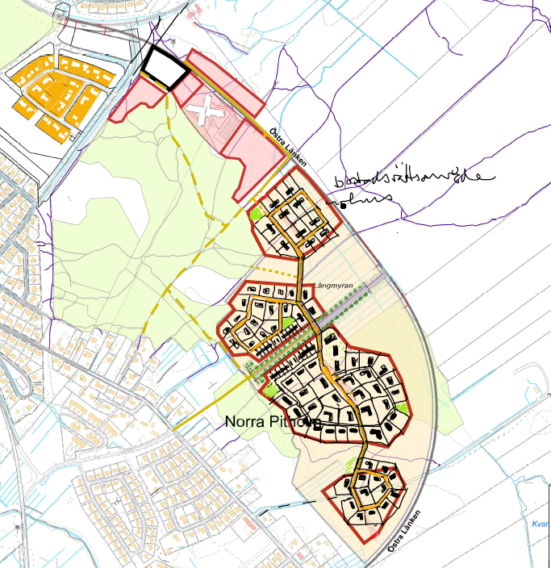
Pitholmshöjden, Östra länken
För att kunna exploatera Pitholmshöjden krävs att Östra länken byggs.
Utbildningsförvaltningen vill reservera yta för en ny skola.

Slide 10
Tidplan
Grov preliminär tidplan. Takten avgörs av investeringsmedel.
 | 2020 | 2021 | 2022 | 2023 | 2024 | 2025 | 2026
SÄBO
Detaljplan
Infrastruktur Östra länken etapp 1
Byggnation nytt särskilt boende
Strömnäsbacken etapp 2/centrum
Detaljplan
Bostäder och centrum bebyggs
Pitholmshöjden/Östra länken
Detaljplan
Infrastruktur Östra länken etapp 2
Byggnation infrastruktur villakvarter
Fördelning i tomtkön

